Slide 1
Le fonti amministrative dei e per i Comuni e le nuove opportunità derivanti dal Progetto ARCHIMEDE: potenzialità e criticità
URBES, ARCHIMEDE, Censimento permanente. I Comuni verso l’uso statistico degli archivi amministrativi e dei sistemi di integrazione delle fonti
Gianni Dugheri

Slide 2
Qualche considerazione iniziale
Il settore delle statistiche comunali ha sempre sofferto di una mancanza di fonti strutturate.
Gli amministratori locali, a causa del trasferimento di molte competenze dal governo centrale a quello locale e alla crescente scarsità delle risorse a disposizione, hanno sempre più la necessità di migliorare la conoscenza sul territorio che sono chiamati a governare.
Storicamente nell’ambito delle rilevazioni del PSN l’unico momento in cui è possibile avere dati statistici con dettaglio comunale e subcomunale è stato quello dei censimenti.

Slide 3
Qualche considerazione iniziale
Come è noto lo strumento dei Censimenti tradizionali decennali si è dimostrato sempre più inadeguato a fornire le informazioni statistiche necessarie al supporto alle azioni di governo a qualunque livello territoriale ma soprattutto a livello locale.
Alcuni dei limiti del censimento territoriale sono:
  Costi elevati
  Scarsa tempestività del rilascio dei dati
  Inadeguatezza del modello censuario tradizionale che provoca un elevato numero di sfuggiti

Slide 4
Qualche considerazione iniziale
Per superare i limiti descritti, la strada più opportuna è sempre sembrata quella dell’integrazione degli archivi amministrativi esistenti
Per poter essere sfruttati in un ambito locale gli archivi amministrativi devono avere almeno tre caratteristiche:
  Deve essere possibile collegarli con altre fonti
  Devono essere georeferenziabili
  Devono essere aggiornati con regolarità e tempestivamente

Slide 5
Qualche considerazione iniziale
Prima di ARCHIMEDE i comuni hanno avuto comunque a disposizione delle banche dati di origine amministrativa che possono essere sfruttate statisticamente. Le principali sono:
  Anagrafe della popolazione
  Catasto
  Banche dati delle dichiarazioni dei redditi
  Archivio della CCIAA
  Numerazione civica

Slide 6
Qualche considerazione iniziale
Ci sarebbero molte altre banche dati amministrative che rappresentano un giacimento informativo fondamentale se integrate con le banche dati precedentemente elencate come quelle dell’INPS o del Pubblico Registro Automobilistico, ma lo sfruttamento di queste banche dati non è così agevole da parte dei comuni
Appare evidente come ARCHIMEDE rappresenti un passo in avanti fondamentale nell’utilizzo dei dati di fonte amministrativa, potendo fornire una quantità di dati a livello comunale e subcomunale fino a ora sconosciuta

Slide 7
Qualche considerazione iniziale
Sono di seguito riportati alcuni esempi di analisi effettuate tramite una prima fornitura di microdati nell’ambito di ARCHIMEDE nell’ambito della sperimentazione condotta da Istat e da alcuni comuni

Slide 8
QUALCHE ESEMPIO DI UTILIZZO DI DATI DI ARCHIMEDE
Notes:
8
8

Slide 9
QUALCHE ESEMPIO DI UTILIZZO DI DATI DI ARCHIMEDE
Notes:
9
9

Slide 10
QUALCHE ESEMPIO DI UTILIZZO DI DATI DI ARCHIMEDE
Notes:
10
10

Slide 11
QUALCHE ESEMPIO DI UTILIZZO DI DATI DI ARCHIMEDE
Notes:
11
11

Slide 12
QUALCHE ESEMPIO DI UTILIZZO DI DATI DI ARCHIMEDE
Notes:
12
12

Slide 13
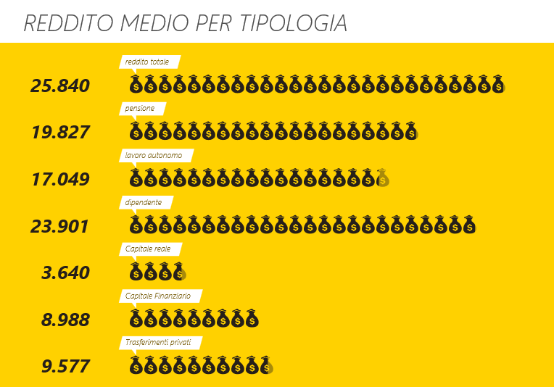
QUALCHE ESEMPIO DI UTILIZZO DI DATI DI ARCHIMEDE
Notes:
13
13

Slide 14
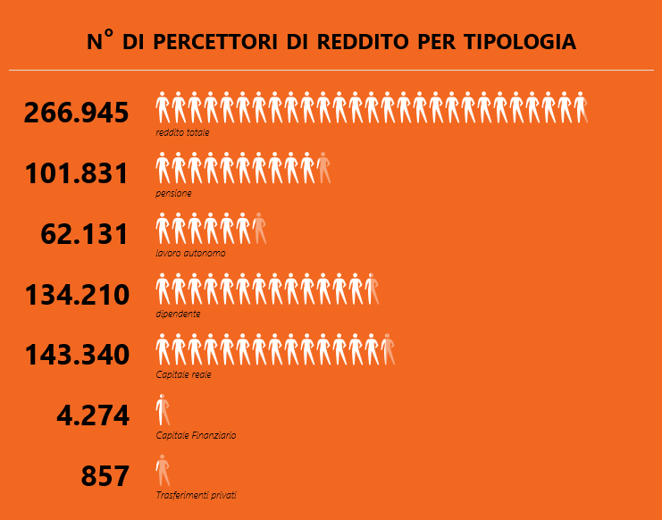
QUALCHE ESEMPIO DI UTILIZZO DI DATI DI ARCHIMEDE
Notes:
14
14

Slide 15
QUALCHE ESEMPIO DI UTILIZZO DI DATI DI ARCHIMEDE
E’ possibile anche combinare le informazioni precedenti e creare delle viste iterative
Notes:
15
15

Slide 16
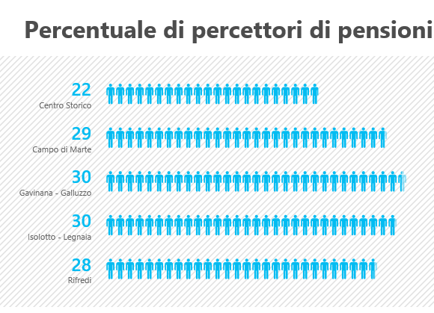
QUALCHE ESEMPIO DI UTILIZZO DI DATI DI ARCHIMEDE
Notes:
16
16

Slide 17
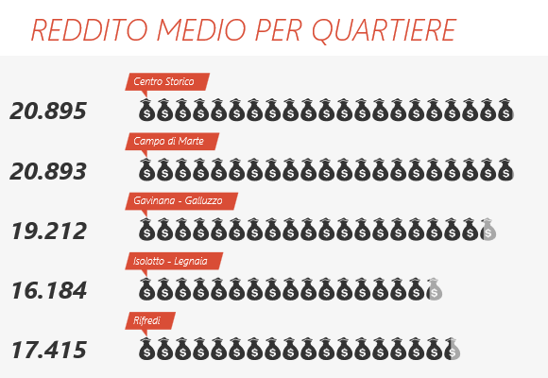
QUALCHE ESEMPIO DI UTILIZZO DI DATI DI ARCHIMEDE
Notes:
17
17

Slide 18
QUALCHE ESEMPIO DI UTILIZZO DI DATI DI ARCHIMEDE
Notes:
18
18

Slide 19
QUALCHE ESEMPIO DI UTILIZZO DI DATI DI ARCHIMEDE
Notes:
19
19

Slide 20
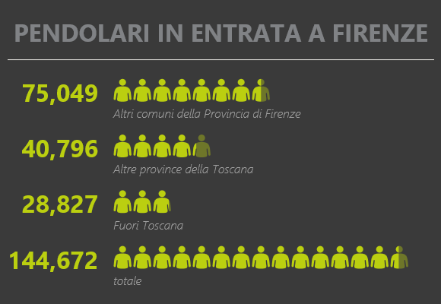
QUALCHE ESEMPIO DI UTILIZZO DI DATI DI ARCHIMEDE
Notes:
20
20

Slide 21
Un approfondimento: la Precarietà lavorativa
L’ambito territoriale: Comune di Firenze
Occupati
Periodo di riferimento: anni 2010 e 2011
Aspetti lavorativi e reddituali
Possibilità di effettuare analisi trasversali e longitudinali
Tipologia lavorativa principale
Condizione di precarietà
Numero di attività svolte
Numero di datori di lavoro
Evento CIG e/o contratto di solidarietà
Settore di attività del datore di lavoro (solo se l’impresa attiva ASIA)
Reddito dipendente e reddito complessivo (solo 2011)

Slide 22
Precarietà lavorativa - definizione
Work relation where employment security, which is considered one of the principal elements of the labour contract, is lacking. This term encompasses temporary and fixed term labour contracts, work at home and subcontracting (ILO Thesaurus 1997)

Slide 23
Precarietà lavorativa: prime elaborazioni
 |  | Occupati 2011 |  | Occupati 2010
Condizione di precarietà | Tipologia contrattuale | V.A. | % | V.A. | % | var. % 2011/2010 | uscite | ingressi
Stabile | Dipendente full time | 70.614 | 47,5 | 70.840 | 47,5 | -0,3 | 4.249 | 2.589
 | Dipendente part time | 17.011 | 11,5 | 16.683 | 11,2 | 2,0 | 1.315 | 1.239
 | Autonomo | 35.708 | 24,0 | 35.850 | 24,1 | -0,4 | 2.712 | 2.499
 | Parasubordinato | 1.198 | 0,8 | 1.172 | 0,8 | 2,2 | 122 | 101
Totale stabile |  | 124.531 | 83,9 | 124.545 | 83,6 | 0,0 | 8.398 | 6.428
Altro dipendente |  | 505 | 0,3 | 526 | 0,4 | -4,0 | 49 | 29
Precario | Dip. tempo det. | 10.829 | 7,3 | 10.706 | 7,2 | 1,1 | 2.182 | 3.608
 | Parasubordinato | 4.285 | 2,9 | 4.633 | 3,1 | -7,5 | 1.066 | 1.109
 | Lavoratore domestico | 8.357 | 5,6 | 8.594 | 5,8 | -2,8 | 1.305 | 1.329
Totale precario |  | 23.471 | 15,8 | 23.933 | 16,1 | -1,9 | 4.553 | 6.046
Totale |  | 148.507 | 100,0 | 149.004 | 100,0 | -0,3 | 13.000 | 12.503

Slide 24
Precarietà lavorativa: analisi di genere

Slide 25
Precarietà lavorativa: analisi per età

Slide 26
Precarietà lavorativa: analisi per età - ingressi

Slide 27
Precarietà lavorativa: analisi per età - uscite

Slide 28
Precarietà lavorativa: analisi per cittadinanza

Slide 29
Precarietà lavorativa: analisi per sezioni ateco

Slide 30
Precarietà lavorativa: analisi per sezioni ateco

Slide 31
Precarietà lavorativa: redditi da lavoro

Slide 32
Precarietà lavorativa: redditi da lavoro per sezione ateco

Slide 33
Precarietà lavorativa: analisi longitudinale
 | 2011
2010 | Stabile | Altro dipendente | Precario | Totale
Stabile | 114.127 | 46 | 1.974 | 116.147
Altro dipendente | 68 | 383 | 26 | 477
Precario | 3.908 | 47 | 15.425 | 19.380
Totale | 118.103 | 476 | 17.425 | 136.004
cambio datore lavoro
 | 2011
2010 | Stabile | Altro dipendente | Precario | Totale
Stabile | 7.994 | 29 | 1.767 | 9.790
Altro dipendente | 15 | 10 | 16 | 41
Precario | 1.662 | 24 | 3.813 | 5.499
Totale | 9.671 | 63 | 5.596 | 15.330

Slide 34
Conclusioni
ARCHIMEDE rappresenta una novità fondamentale nel panorama della statistica ufficiale anche e soprattutto a livello locale
Le elaborazioni presentate servono solo per dare un’idea di cosa si può fare con questi dati
Sarebbe importante garantire la possibilità di incrociare i dati sia di tutti gli archivi presenti in ARCHIMEDE sia con quelli di altre banche di cui i comuni possono disporre
Il ruolo degli UCS nei prossimi anni sembra destinato a mutare: avrà maggiore importanza l’analisi dei dati provenienti dagli archivi amministrativi rispetto al ruolo di produttori dei dati statistici

Slide 35
GRAZIE PER L’ATTENZIONE
gianni.dugheri@comune.fi.it

